Slide 1
DIAGRAM TŘÍD
SPRÁVA TISKU
Radomír Holešinský
Marek Mazal
Filip Nemčovič

Slide 2
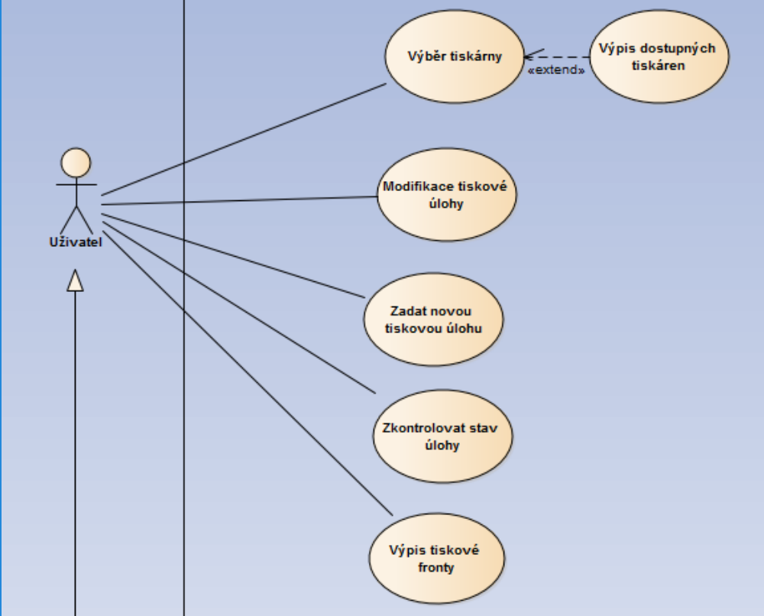

Slide 3
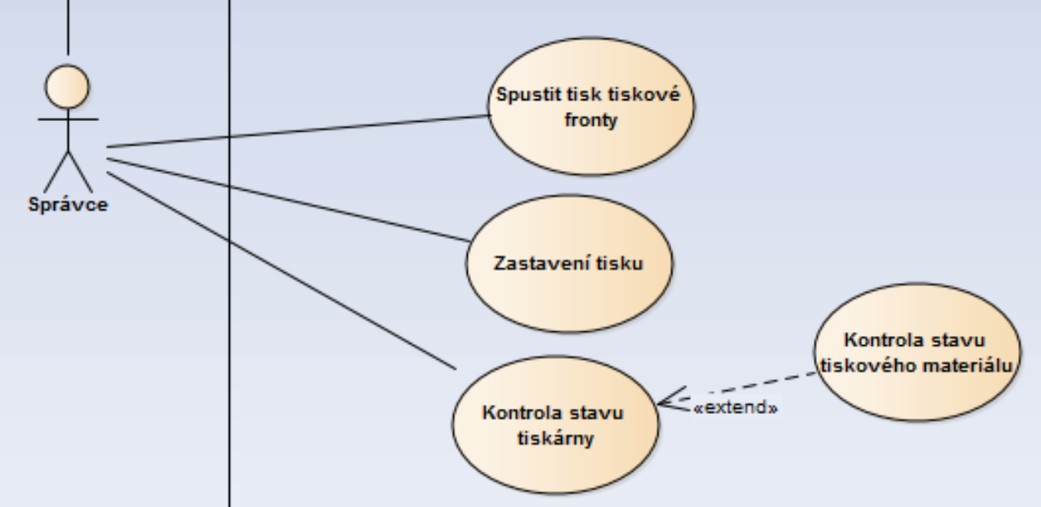

Slide 4
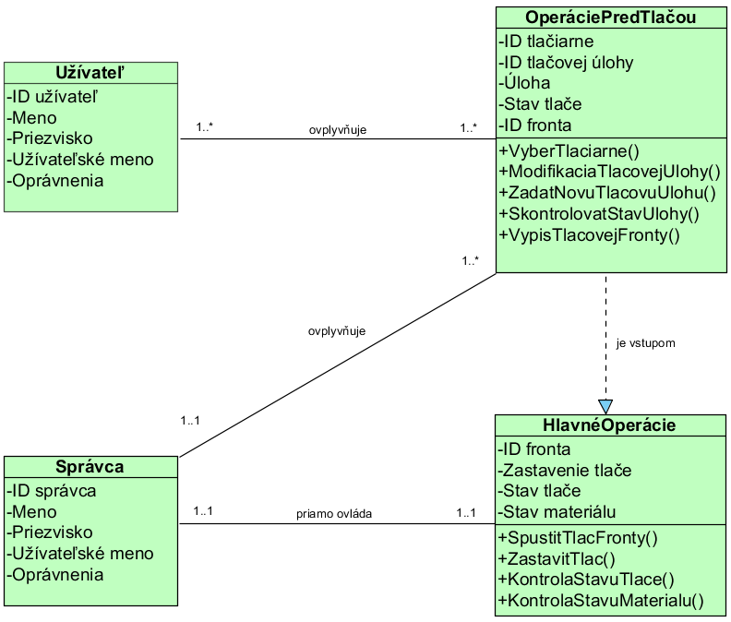

Slide 5
ĎAKUJEME ZA POZORNOSŤ

Slide 6
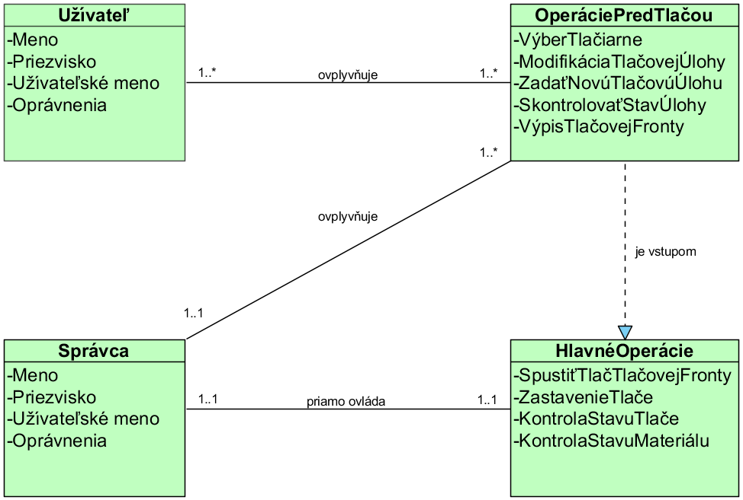

Slide 7
